Slide 1
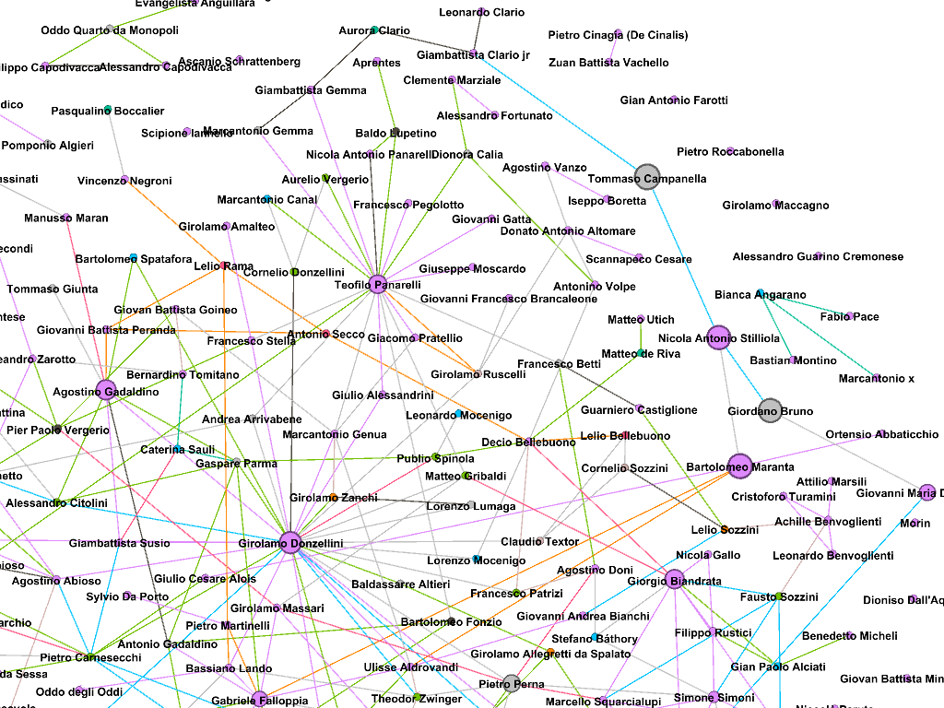
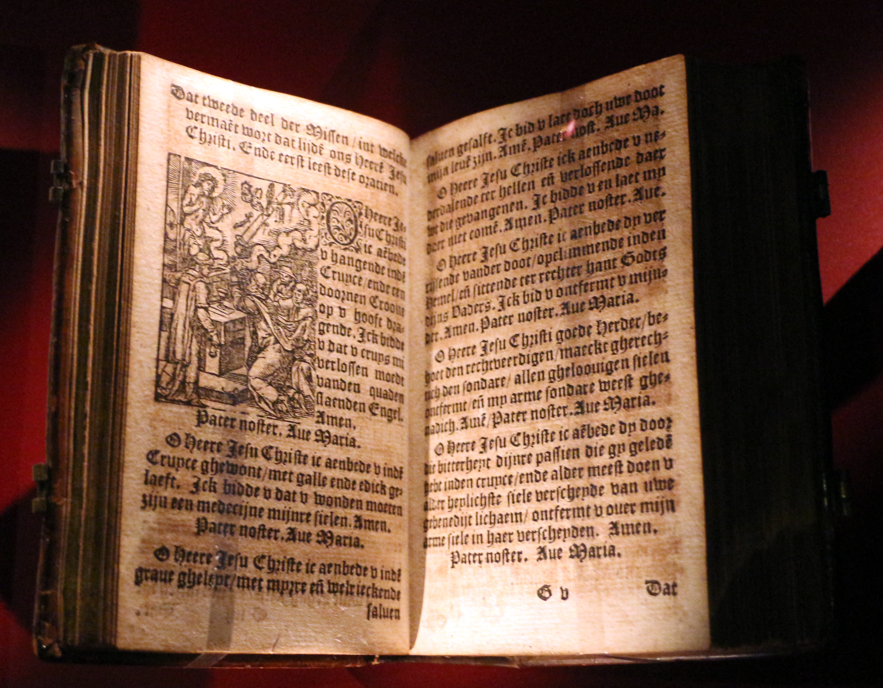
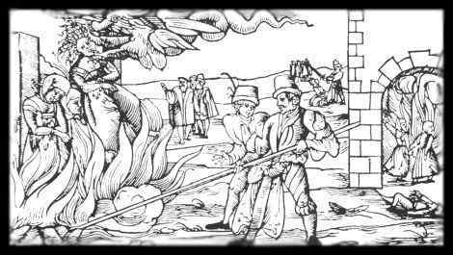
Pluralismo e reti del dissenso religioso nella storia europea di Età moderna Federico Barbierato; Alessandra Celati

Slide 2
Il tema del progetto
Un progetto di STORIA rivolto a studenti di facoltà umanistiche e non
Affrontare in prospettiva storica la sfida posta dai nuovi nazionalismi politici e dai nuovi fondamentalismi religiosi
Focus sul ‘500: secolo dilaniato da roghi e violenza religiosa, in cui sorge il primo embrione di un’idea di cosmopolitismo, di libertà individuale e di pluralismo – oggi alla base dell’identità europea
Costruzione di un «network del dissenso» tra gli eretici italiani a livello europeo: opposizione a ogni forma di dogmatismo e intolleranza
Forme e pratiche del dissenso «quotidiano» in contesti specifici: una prospettiva globale e locale per mostrare sia gli aspetti intellettuali che quelli sociali del fenomeno

Slide 3
Svolgimento del progetto
OGNI INCONTRO SARA’ ARTICOLATO IN DUE MOMENTI:
1: Storia:
Analisi in forma dialogata e seminariale di:
- testi storiografici
fonti storiche edite
fonti storiche inedite (come i processi inquisitoriali)
2: Attualità
Raccolta di ulteriore materiale a cura degli studenti (documentari, articoli di giornale, film, letteratura) che dia modo di riflettere e discutere insieme sullo spesso complesso rapporto dell’Europa contemporanea con le culture diverse da quella cristiana, cosi come sulle sue tensioni interne

Slide 4
Esito del progetto
Alla fine del percorso, gli studenti saranno invitati a produrre un loro contributo che metta in evidenza luci e ombre della odierna idea di Europa e del nostro modo di essere europei/e, nella prospettiva dei temi affrontati nei mesi di lavoro condiviso (tolleranza, libertà, inclusione, rispetto del diverso): potrà essere un video, un testo, una performance, ecc, a seconda delle vocazioni che si manifesteranno nel gruppo.

Slide 5
Per maggiori informazioni e per manifestare il proprio interesse e volontà di partecipare potete scrivere ENTRO MARTEDI’ 29 GENNAIO a: alessandra.celati@univr.it federico.barbierato@univr.it Raccolte le adesioni e vagliate le disponibilità, si procederà a stilare un calendario degli incontri

